Slide 1
Урок развития речи
4 класс

Slide 2
Чистоговорка
Шелест шелестит листвой.
Шёпот шепчется с травой.
Тишь затихла в тишине.
-Тише, тише... - слышно мне

Slide 3
Найдите пары слов, связанные по смыслу
Зима
Зной
Весна
Листопад
Лето
Проталины
Осень
Снегопад

Slide 4
Какая бывает погода осенью?
Когда светит солнце – …
Когда дует ветер – …
Когда тучи закрывают небо – …
Когда идет дождь – …
Холодно – …
солнечная
ветреная
хмурая
дождливая
холодная

Slide 5

Составьте предложение:
<
греет

Slide 6

Составьте предложение:
и

Slide 7
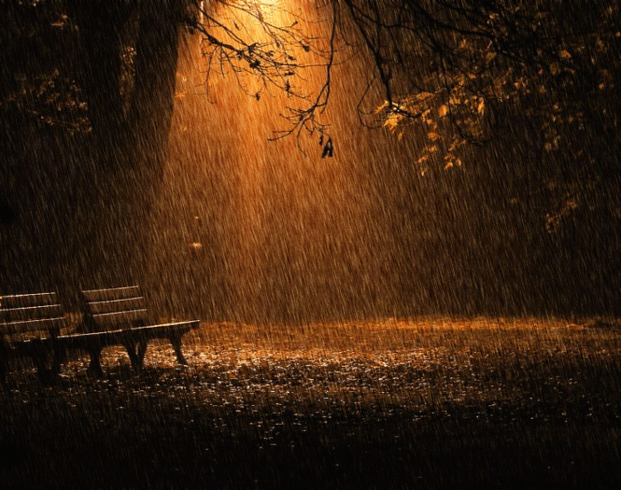
Составьте предложение:
Часто

Slide 8
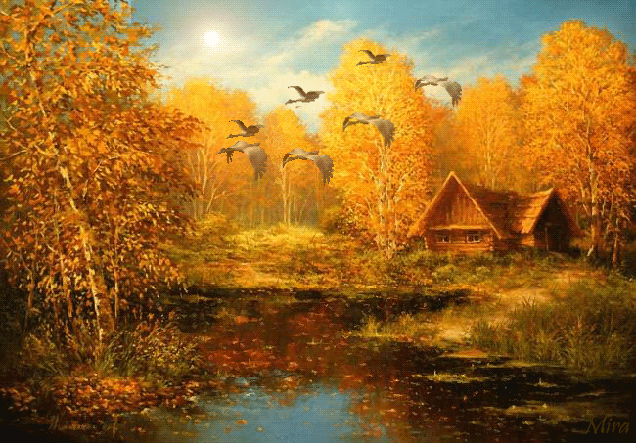
Составьте предложение:

Slide 9
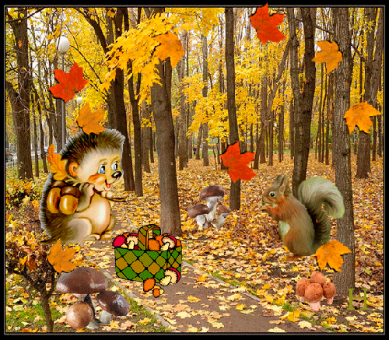
Составьте предложение:

Slide 10
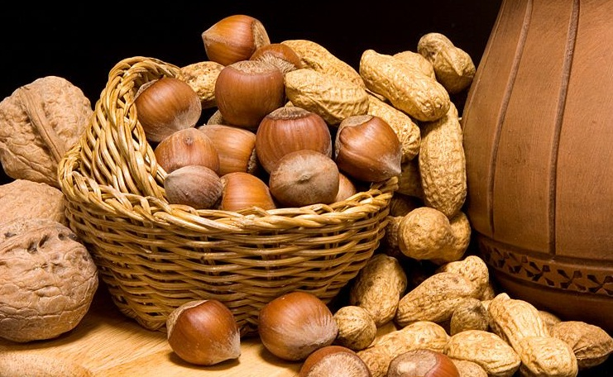
Орехи

Slide 11

Строение ореха:
скорлупа
ядро

Slide 12
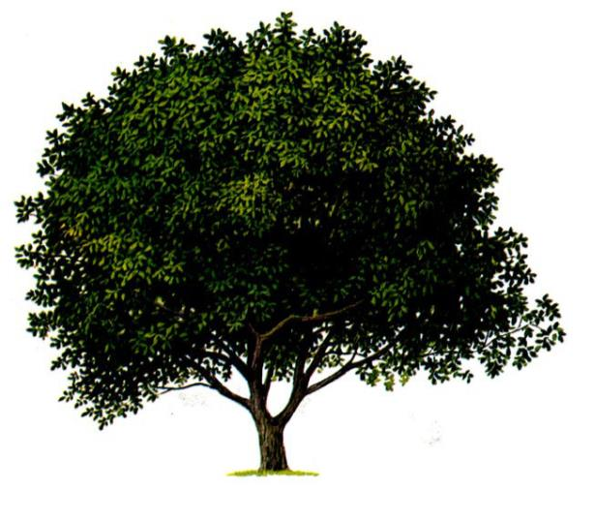
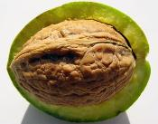
Грецкий орех:

Slide 13

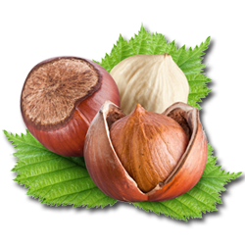
Фундук

Slide 14
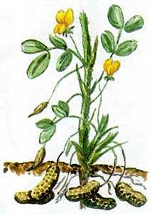
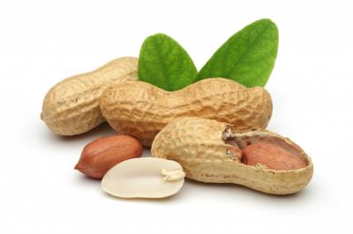
Арахис

Slide 15
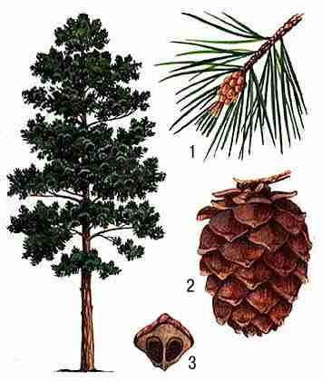
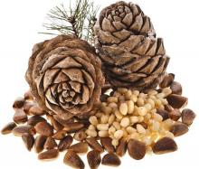
Кедровые орешки

Slide 16




Составь описание по плану:
Форма
Цвет
Вкус
Что можно приготовить

Slide 17
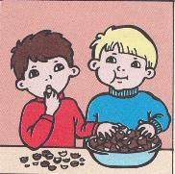

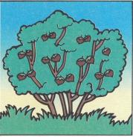
Рассмотри рисунки и скажи,
что было в самом начале, а что – потом:

Slide 18


Оживи орешек:

Slide 19


